Slide 1
Веб-квест как способ активизации образовательной деятельности
Коновалова Е.В.,
методист ГОУ ДО ТО «ОЭБЦУ»
Тула - 2019

Slide 2
Веб-квест (Web-квест)
Проблемное задание, проект с использованием Интернет-ресурсов.
Сценарий организации проектной деятельности обучающихся по любой теме.

Slide 3
Преимущества
Выход за привычные рамки представления материала.
Повышение мотивации у обучающихся.
Развитие мышления обучающихся на стадии анализа, обобщения и оценки информации.
Развитие компьютерных навыков обучающихся.
Развитие желания и навыков учиться самостоятельно.

Slide 4
ТЕХНОЛОГИЯ ВЕБ-КВЕСТ ПОЗВОЛЯЕТ
Формировать навыки самообучения и самоорганизации
Использовать IT для решения практических задач
Развивать умения работать в команде
Находить несколько способов решения проблемной ситуации
Получить навык публичных выступлений

Slide 5
Структура веб-квеста
Этап | Содержание
Введение | Краткое описание темы веб-квеста для привлечения интереса обучающихся.
Задание | Формулировка проблемной задачи, формы представления конечного результата.
Процесс | Описание последовательности действий, ролей, ресурсы для выполнения задания.
Оценка | Критерии и параметры оценки конечного продукта.
Страница педагога | Комментарии по использованию веб-квеста, цели, задачи, планируемые результаты.
Используемые материалы | Ссылки на ресурсы, которыми могут воспользоваться участники веб-квеста.

Slide 6
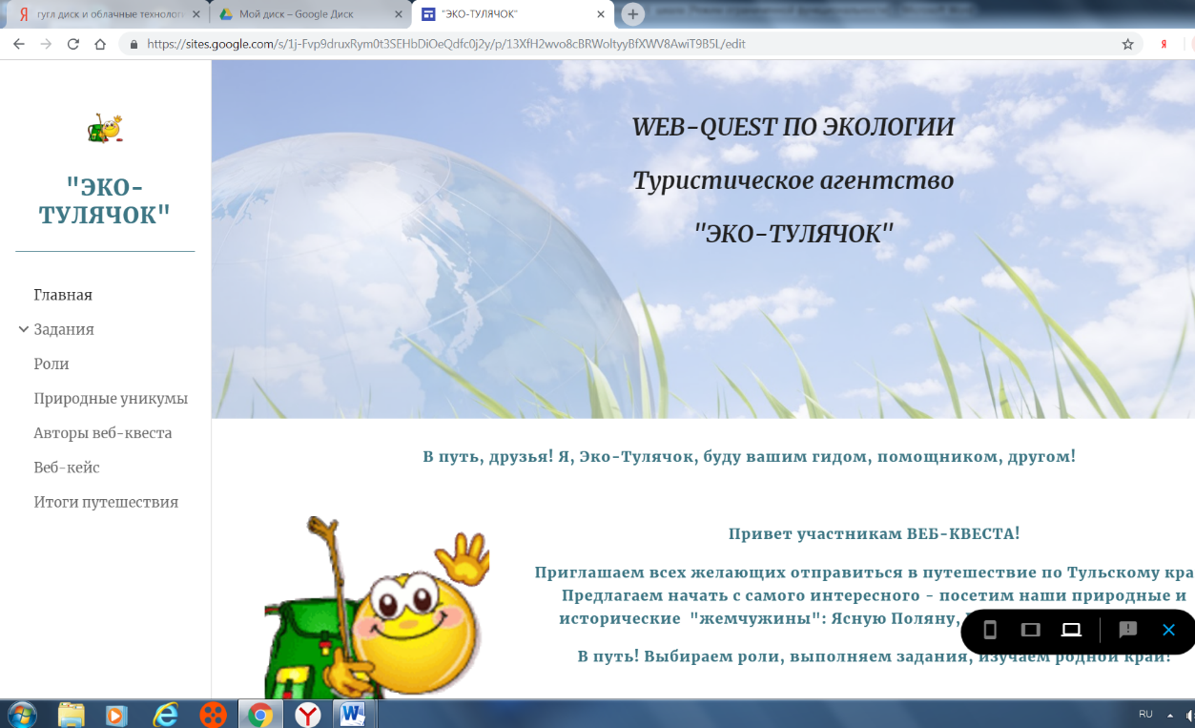
Примеры предметных
веб-квестов
Ссылка на веб-квест «ЭКО-ТУЛЯЧОК»: https://sites.google.com/view/ekotulacok/

Slide 7
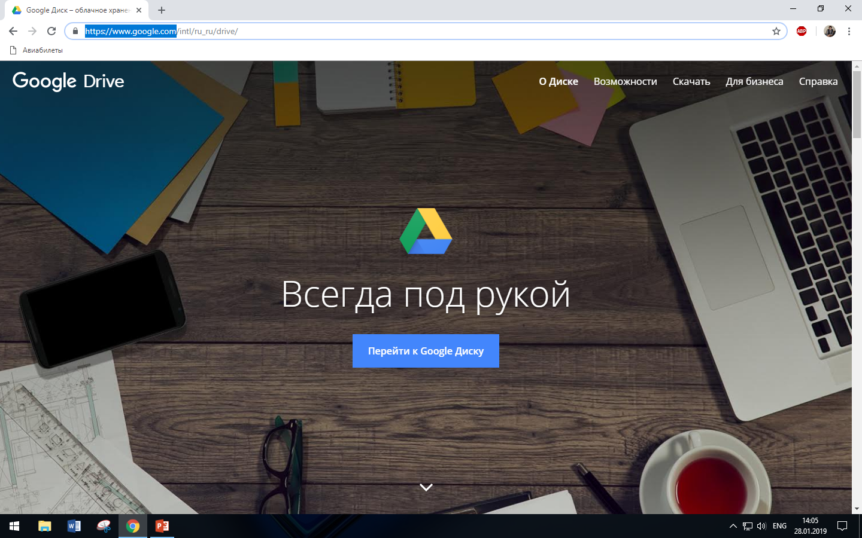
Создание веб-квеста с использованием облачного сервиса Google
Создание веб-квеста с использованием облачного сервиса Google
Вводим в строке браузера https://www.google.com, переходим на сайт cервиса Google.

Slide 8
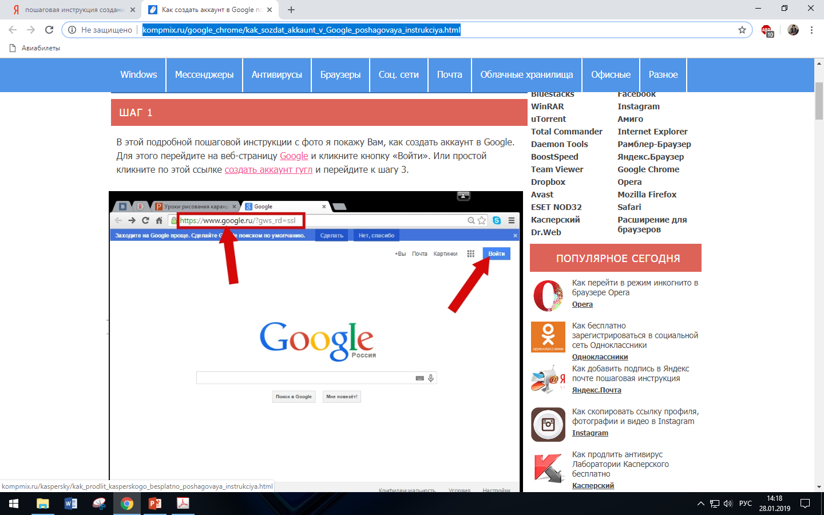
Для создания аккаунта в Google перейдите на веб-страницу Google и кликните кнопку «Войти».

Slide 9
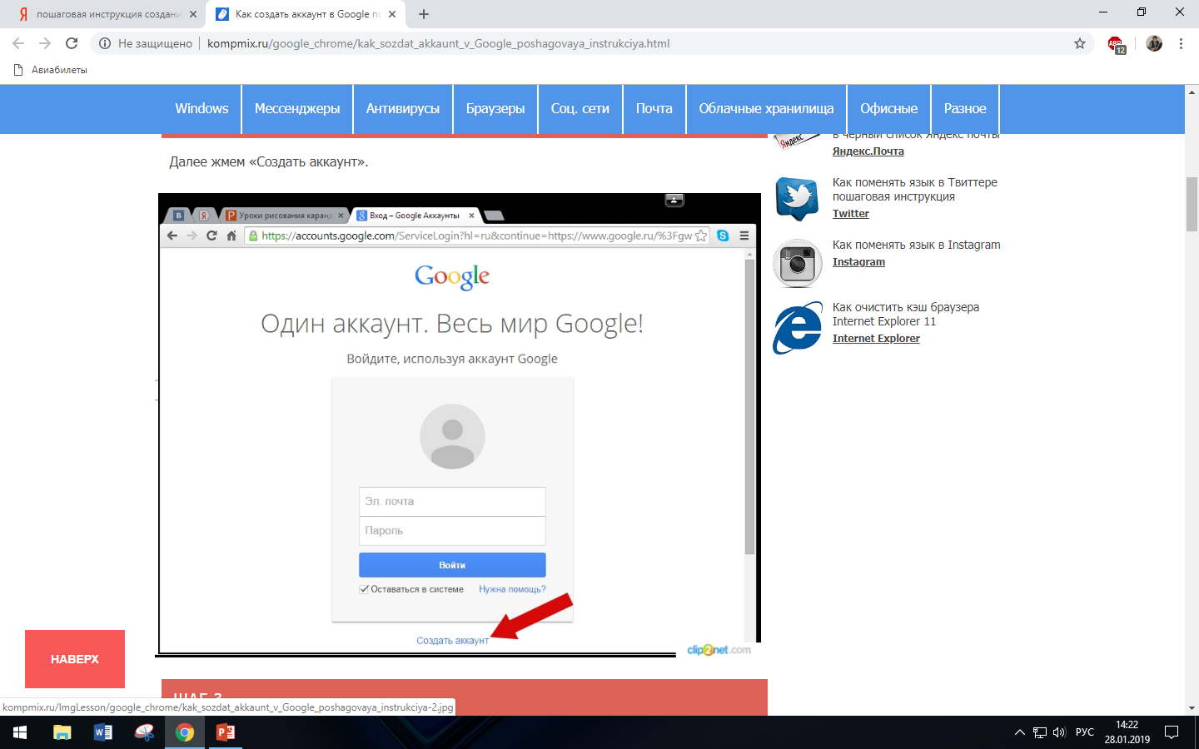
Создаём аккаунт.

Slide 10
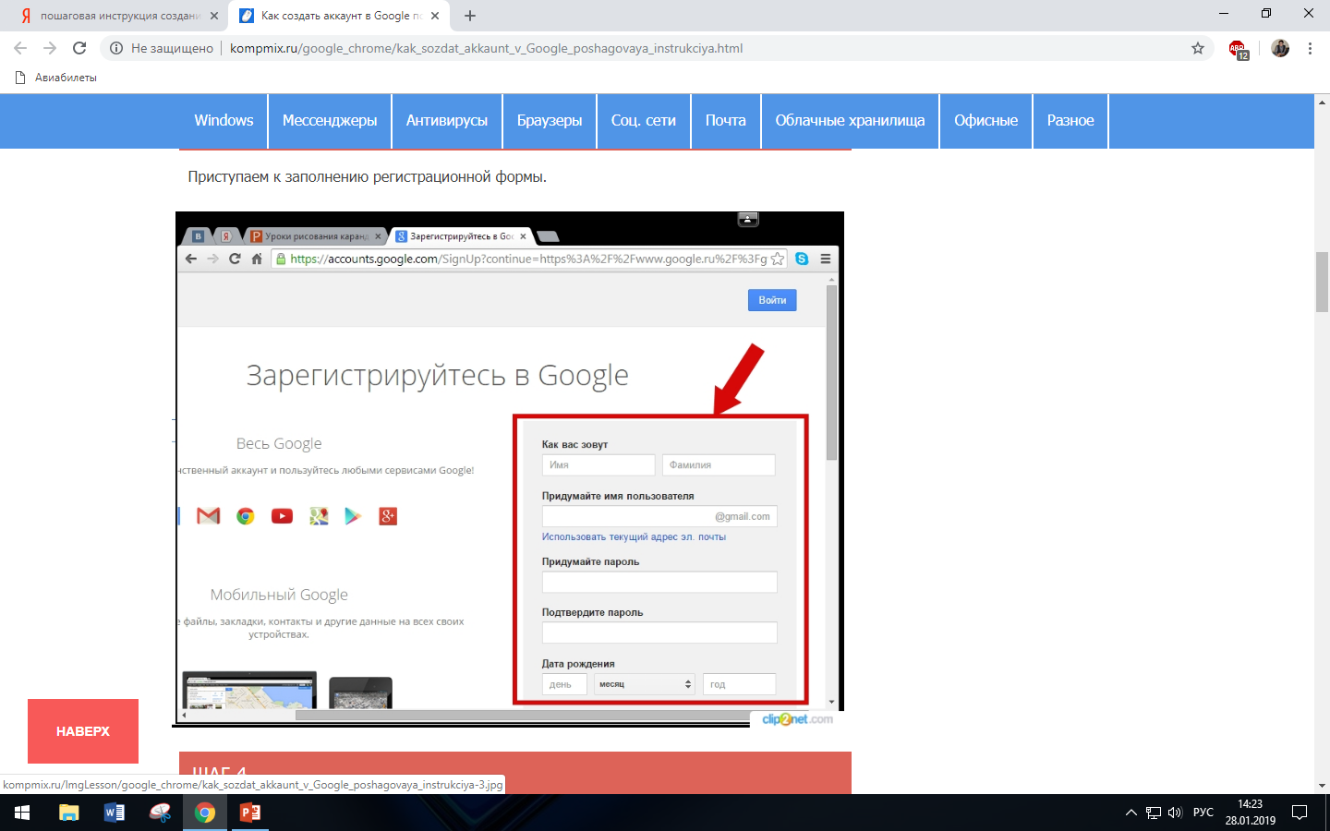
Приступаем к заполнению регистрационной формы.

Slide 11
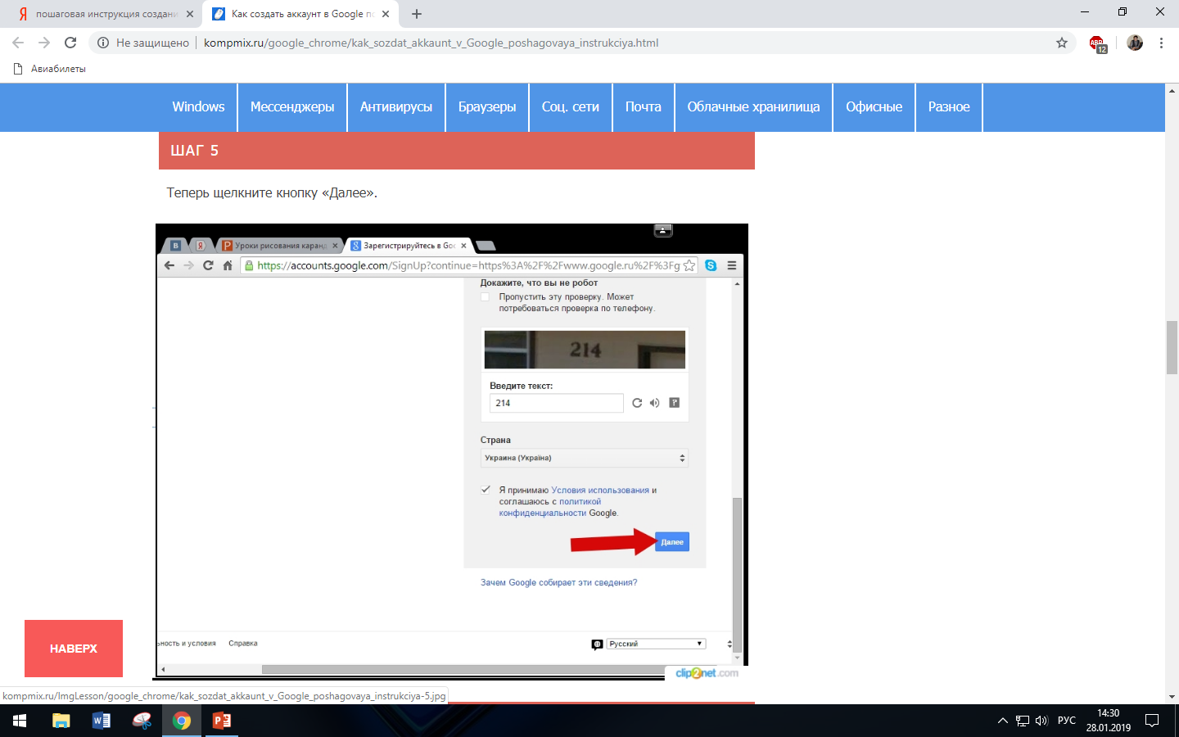
Щёлкнем кнопку «Далее».

Slide 12
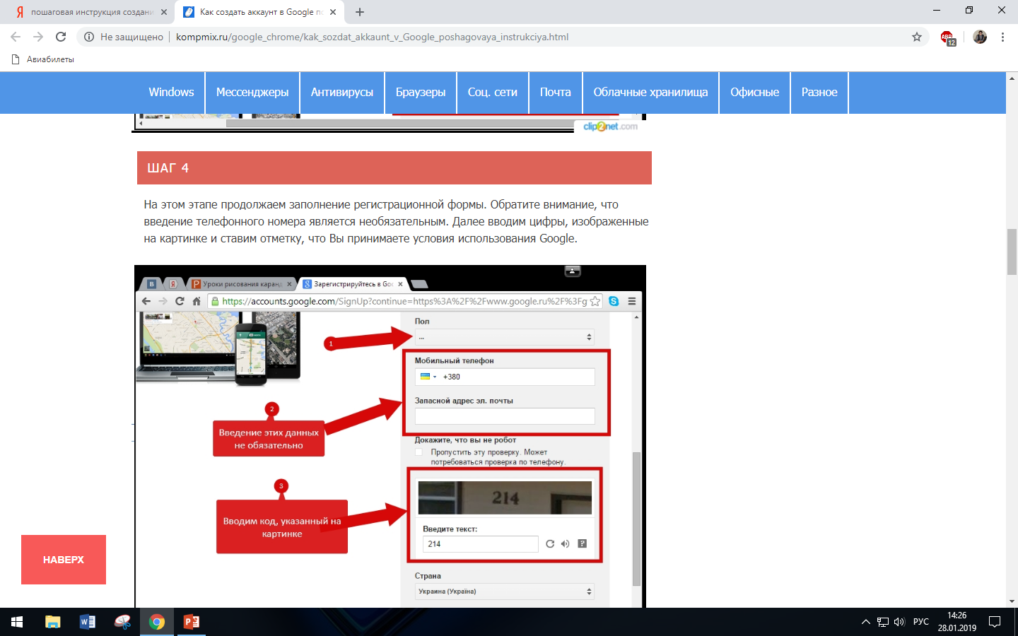
Продолжаем заполнение регистрационной формы. Введение телефонного номера не является обязательным. Вводим цифры, изображённые на картинке. Принимаем условия использования сервиса.

Slide 13
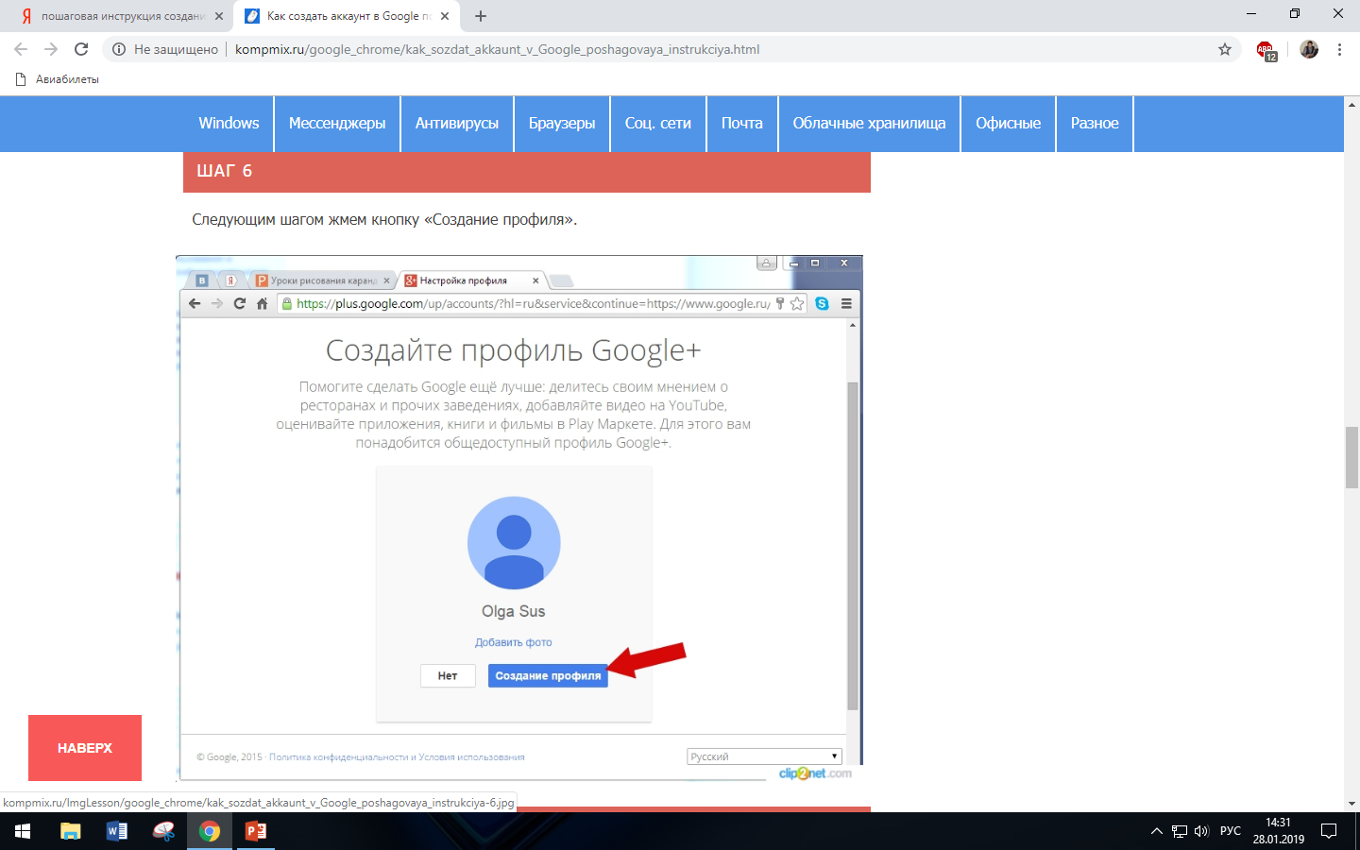
Создадим свой профиль.

Slide 14
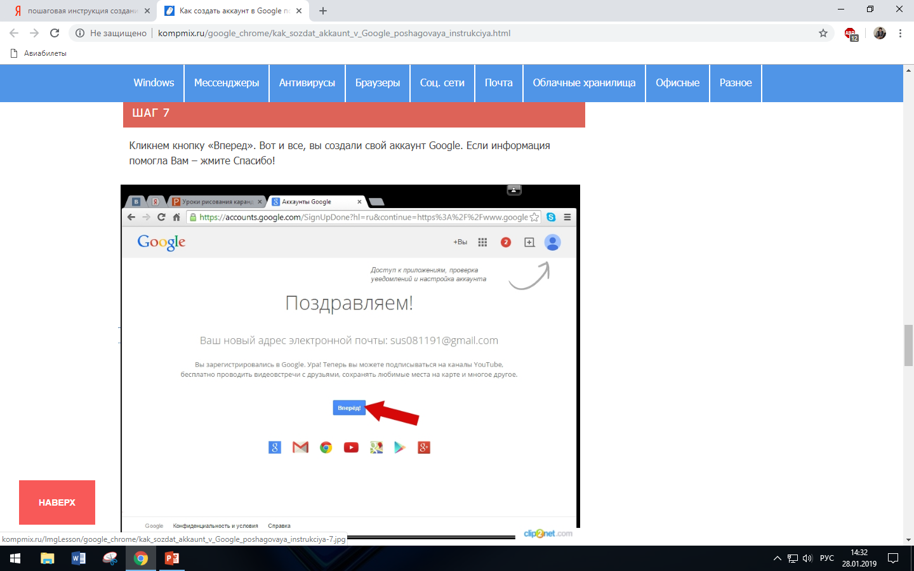
Далее щёлкнем на кнопку «вперёд». Аккаунт в Google создан.

Slide 15
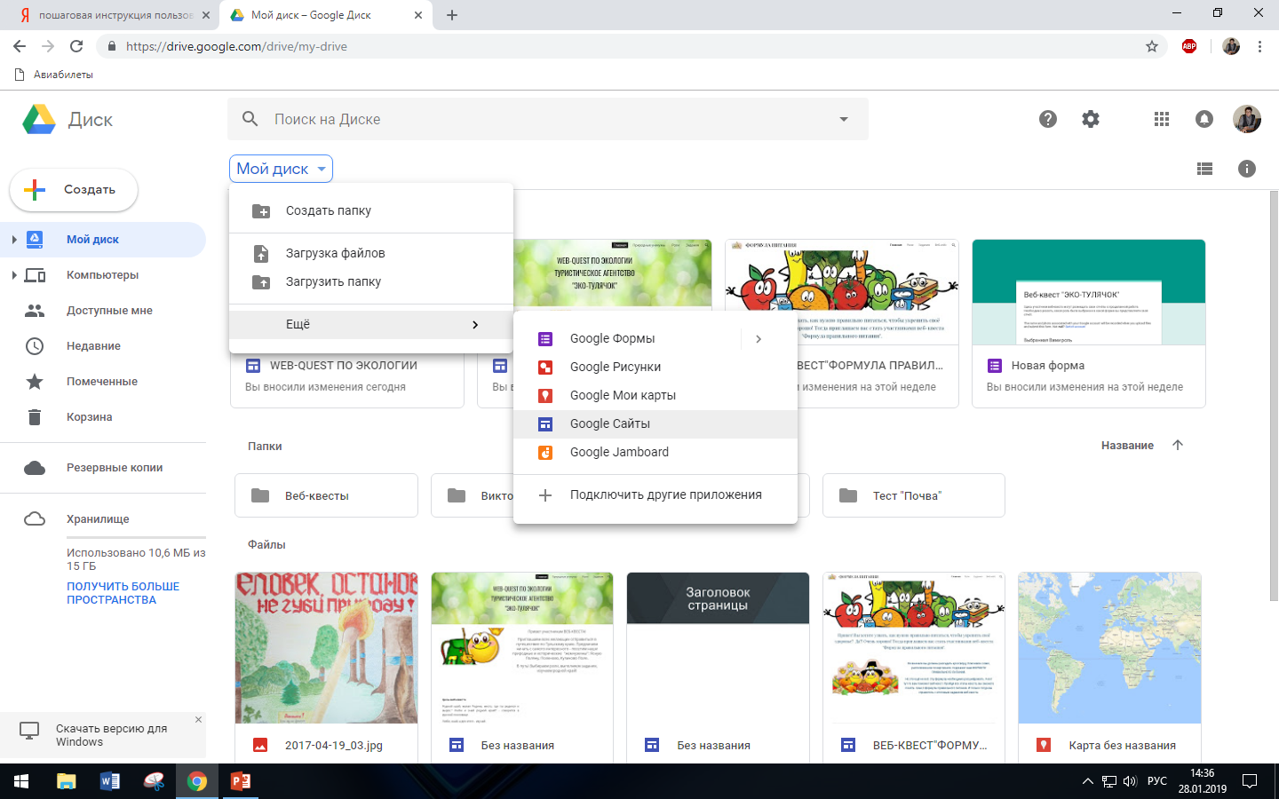
Зайдите в свой аккаунт. В разделе «Мой диск» найдите подраздел «Ещё», а в нём раздел «Google Cайты». Откройте раздел.

Slide 16
Здесь начинаем создавать веб-квест (сайт).

Slide 17
Редактируем шапку веб-квеста: вводим название веб-квеста, указываем название страницы (Главная), выбираем изображение.

Slide 18
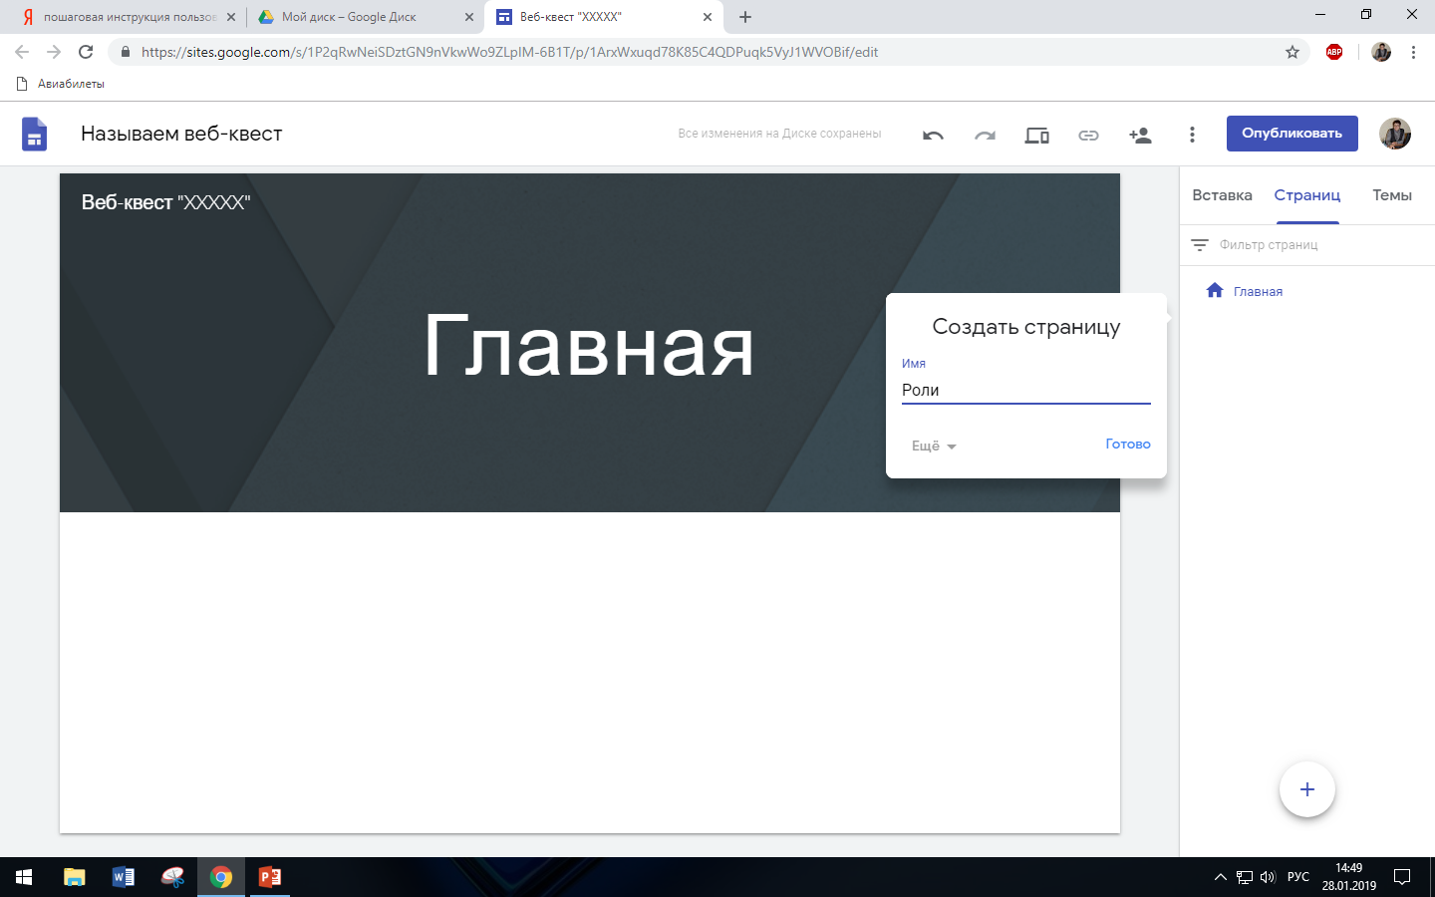
Редактируем меню, добавляем страницы.

Slide 19
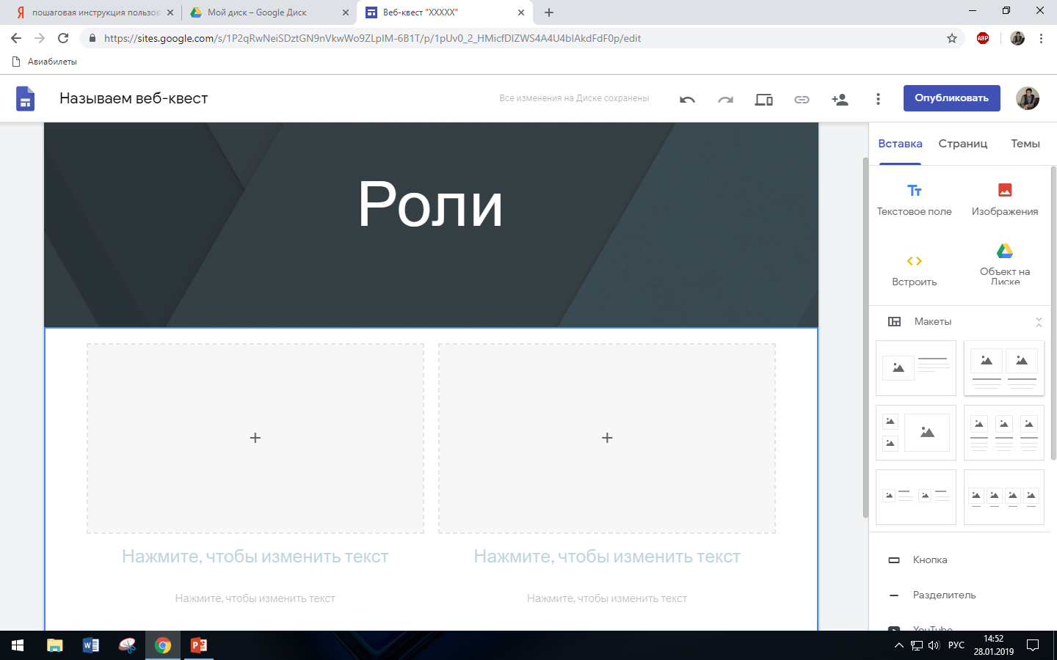
Редактируем содержание страниц.

Slide 20
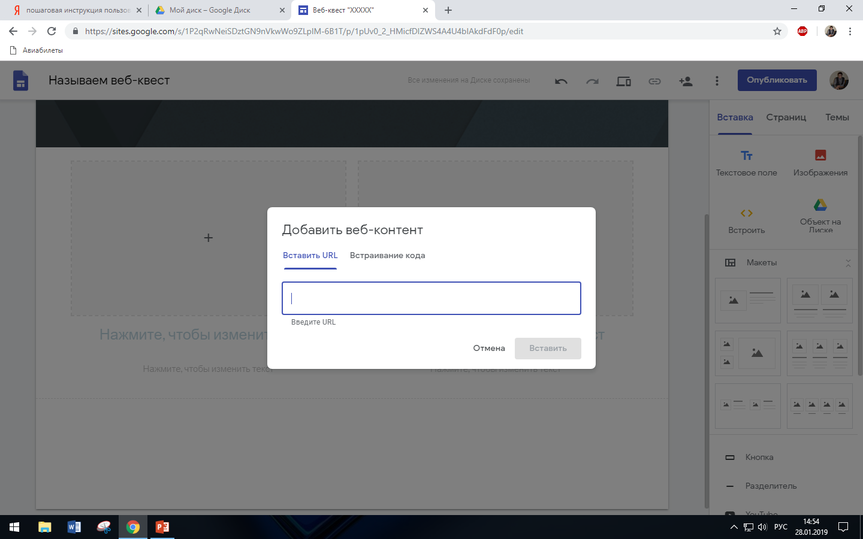
Встраиваем веб-контент (ссылки на Интернет-ресурсы)

Slide 21
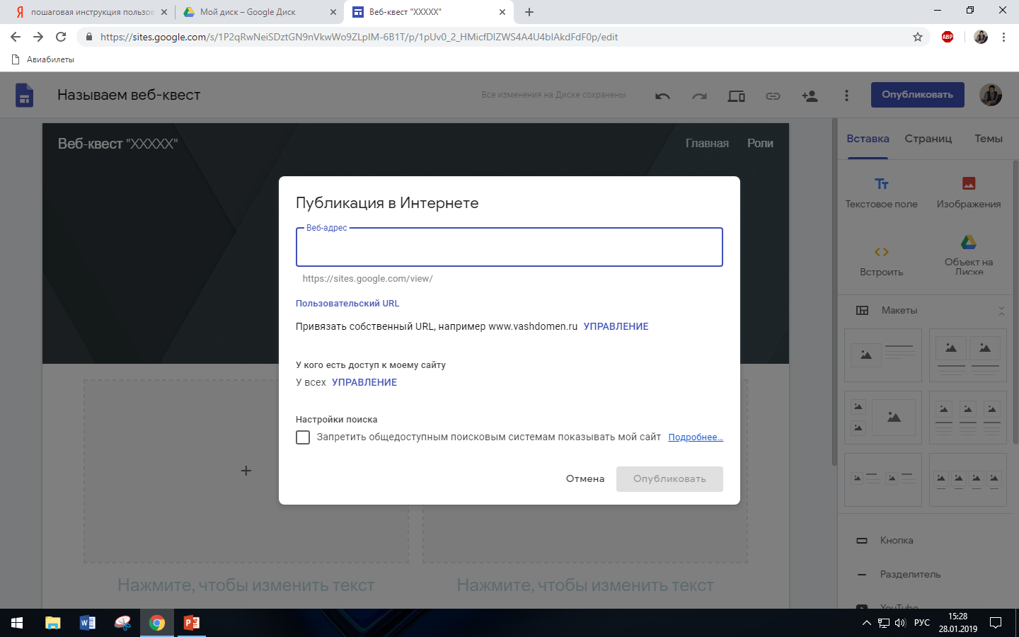
Нажав на кнопку «опубликовать» Вы сможете разместить созданный Вами веб-продукт в сети Интернет.

